Slide 1
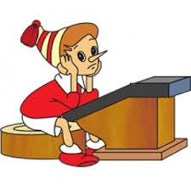
Помоги Буратино
Выполнила:Гараева П.А.
МБДОУ д/с №71 «Огонек»

Slide 2
= ?
1.
+
+
+
= ?
2.
+
+
+
= ?
3.
+
+
+

Slide 3
5.
+
+
+
= ?
= ?
6.
+
+
+
7.
+
+
+
= ?

Slide 4
2.
1.

Slide 5
2.
1.

Slide 6
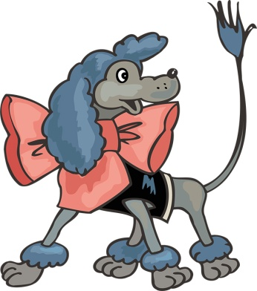

Slide 12
Я?

Slide 13
Я?

Slide 14
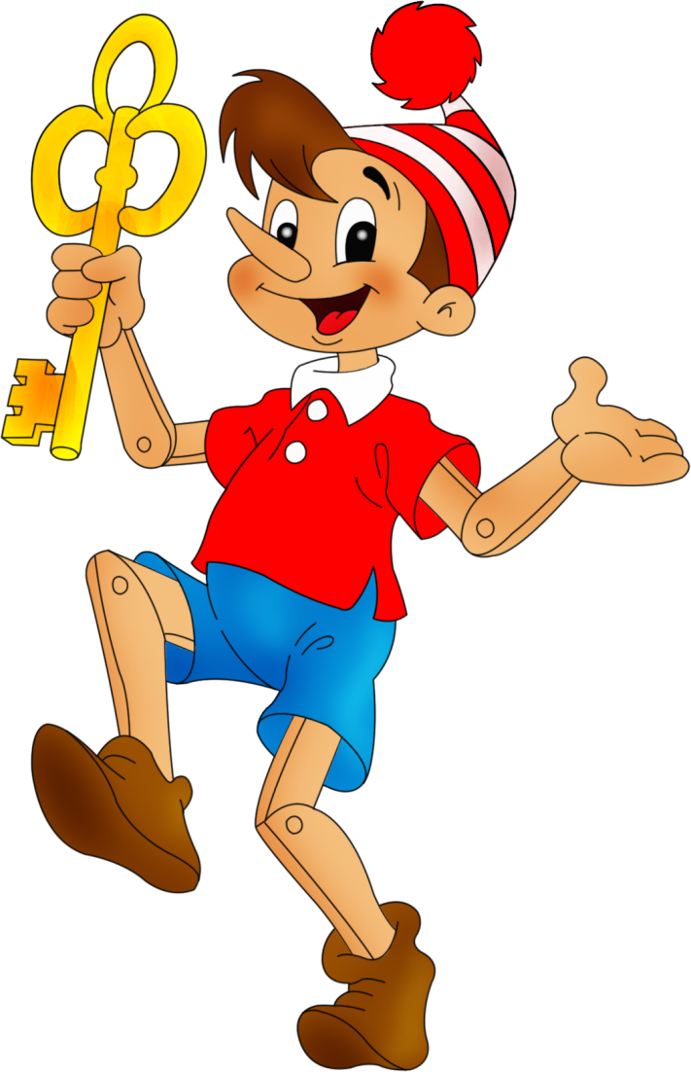
Спасибо!

